Slide 1
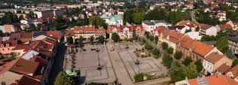
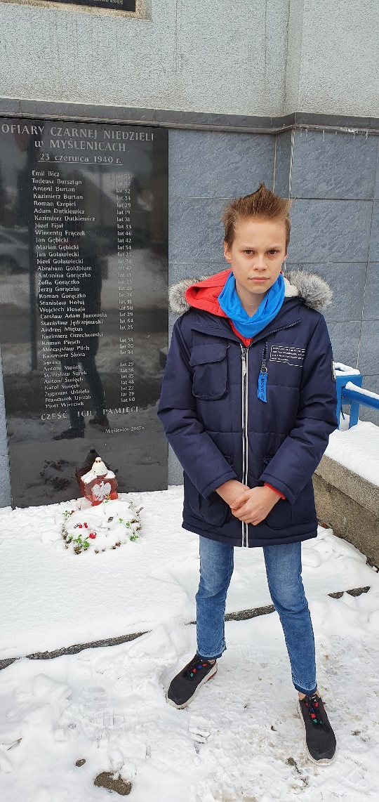
Temat: „Czarna niedziela w Myślenicach”
Damian Chwistek 8b

Slide 2
Spis treści
1. Wstęp
2.Pamięć o wydarzeniach sprzed lat
3. Dzień 22 czerwca
4. Dzień 23 czerwca
5. Dzień 29 czerwca
6. Wybór zakładników
7. Informacje dla rodzin
8. Nie zapomnimy
9. Tablica upamietniająca
10. Pamięć i hołd

Slide 3
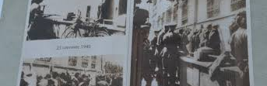
1.Wstęp
Czarna Niedziela jest jednym z najtragiczniejszych wydarzeń które dotknęło mieszkańców Myślenic podczas II wojny światowej. W tym dniu w 1940 roku aresztowano, po czym wywieziono do więzienia Montelupich w Krakowie grupę mieszkańców Myślenic.

Slide 4
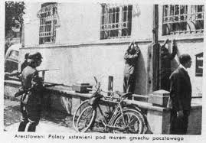
2. Pamięć o wydarzeniach sprzed lat
W bieżącym roku mija 81 rocznica tragicznych wydarzeń, jakie miały miejsce w Myślenicach. W dniu 23 czerwca 1940r. Pamięć o pomordowanych myśleniczanach trwa, czego wyrazem są m.in. uroczystości rocznicowe. Jest rzeczą niezbędną, aby tę pamięć zachowywać i przekazywać kolejnym pokoleniom, tak by młodzi ludzie pamiętali o swojej historii, a podobne dramaty więcej się już nie powtórzyły.

Slide 5
3. Dzień 22 czerwca
Akcja przez Niemców została szczegółowo zaplanowana. Już 22 czerwca na ulicach Myślenic dały się zauważyć wzmocnione patrole wojska i granatowej policji. Około godziny 23.30 dokonano prowokacyjnego zamachu, detonując środek wybuchowy w pomieszczeniu telefonistki na poczcie. Niemcy uznali to za zamach i posłużyło to za pretekst pierwszych masowych aresztowań w Myślenicach.

Slide 6
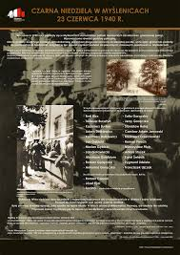
4. Dzień 23 czerwca
Początkowo aresztowano 10 zakładników, mieszkańców Myślenic. Wcześniej zostali oni poinformowani, że zostali wyznaczeni jako zakładnicy, „celem odparcia aktów sabotażu”. Jako zakładnicy, przez dwa tygodnie mieli się meldować w biurze burmistrza. W chwili przeprowadzania akcji dokonano dalszych aresztowań. Wcześniej wyznaczonych zakładników oraz kolejnych 25 aresztowanych zgromadzono pod budynkiem poczty i sfotografowano. Po tej haniebnej demonstracji, aresztowanych przewieziono do więzienia Montelupich w Krakowie. Aresztowani dowiedzieli się, że jeżeli nie znajdzie się sprawca zamachu, zostaną rozstrzelani. Osadzeni oczekiwali na wyrok w celi śmierci.

Slide 7
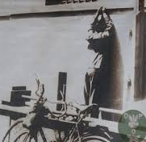
5.Dzień 29 czerwca
Większość z aresztowanych myśleniczan wywieziono do Fortu w Krzesławicach i tam rozstrzelano, a dokładnie były to strzały w tył głowy. Rodziny zamordowanych poinformowano o śmierci bliskich z powodu między innymi zapalenia płuc, ataku serca, udaru mózgu. Prawda dopiero wyszła na jaw po wojnie.

Slide 8
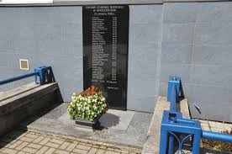
6.Wybór zakładników
Wybór zakładników i aresztowanych nie był przypadkowy, hitlerowcy zgodnie ze swoim planem stosowanym w Polsce i innych krajach okupowanych, zawsze starali się w pierwszym rzędzie mordować tych mieszkańców, którzy stanowili elitę danej społeczności, aby przez to działanie osłabić strukturę społeczną.

Slide 9
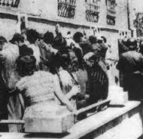
7. Informacje dla rodzin
Niektórzy, przypuszczając co ich czeka, na czym tylko mogli próbowali zostawić wiadomość dla swoich bliskich. Jak wspominała na uroczystości rocznicowej Pani Teresa Święch, jej teść napisał do żony: „Kochana Zosiu, wychowuj na dobrych Polaków naszych synów”.

Slide 10
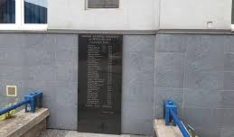
8.Nie zapomnimy
A byli to : Emil Bicz, Tadeusz Bursztyn, Antoni Burtan – zakładnik, Kazimierz Burtan, Roman Czepiel, Adam Dutkiewicz, Kazimierz Dutkiewicz, Józef Fijał, Wincenty Frączek – zakładnik, Jan Gębicki, Marian Gębicki, Jan Goławiecki, Józef Goławiecki – zakładnik, Abraham Goldblum, Roman Gorączko, Jerzy Gorączko, Antonina Gorączkówna, Zofia Gorączkówna, Stanisław Hołuj, Wojciech Hosaja – zakładnik, Czesław Adam Janowski, Stanisław Jędrzejowski – zakładnik, Andrzej Miętus – zakładnik, Kazimierz Orzechowski, Roman Piesch, Mieczysław Pilch, Kazimierz Skóra – zakładnik, Socina, Antoni Stożek, Stanisław Syrek – zakładnik, Antoni Święch-zakładnik, Karol Święch, Franciszek Ujczak, Zygmunt Udziela, Piotr Wierciak – zakładnik.

Slide 11
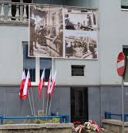
9. Tablica upamiętniająca
Na budynku Powiatowym Komendy Policji w Myślenicach widnieje tablica upamiętniająca ofiary „Czarnej Niedzieli” w Myślenicach. Zawiera ona nazwiska osób, którzy w pamiętną niedzielę zostali aresztowani, a następnie wywiezieni na rozstrzelanie. Czarna Niedziela jest jednym z najtragiczniejszych wydarzeń które dotknęły myśleniczan po II wojnie światowej.

Slide 12
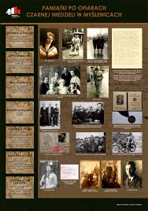
10.Pamięć i hołd
Pamięć o tych strasznych wydarzeniach jest ciągle żywa wśród mieszkańców Myślenic, a szczególnie wśród rodzin pomordowanych. W rocznicę tego mordu organizowane są uroczystości upamiętniające pomordowanych. Zostają złożone wieńce i kwiaty pod budynkiem policji, w miejscu gdzie zgromadzono aresztowanych. W Muzeum Narodowym organizowane są wystawy. W kościele parafialnym Narodzenia Najświętszej Maryi Panny odprawiona zostaje Msza Święta w intencji ofiar Czarnej niedzieli.

Slide 13
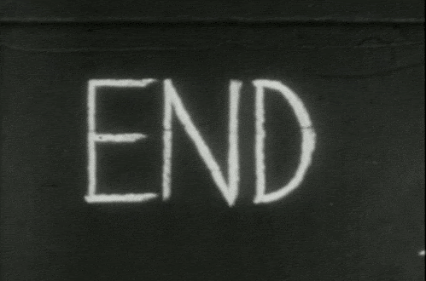
Zakończenie
Bardzo dziękuję za obejrzenie mojej prezentacji.
Damian Chwistek 8b

